Slide 1

SIAT 3기
박경혜, 오요셉, 임진택
김민재, 김세희, 서정익, 윤소원

Slide 2


목차
NoSQL의 등장 배경
MongoDB
MongoDB CRUD
MongoDB Modeling
DB Connection
향후 전망

Slide 3
NoSQL의 등장 배경

Slide 4
RDBMS
관계 데이터 모델에 기초를 둔 데이터베이스를 지칭
관계형 데이터 모델이란? - 데이터를 구성하는 데 필요한 방법 중 하나 - 모든 데이터를 2차원 테이블 형태로 구성
Data의 독립성 높음 – Data 구조가 변해도 기존 프로그램에 영향을 주지 않음
결합, 제약, 투영 등 관계 조작에 의해 표현능력 비약적으로 높임
Transaction 지원이 매우 강력 - 데이터가 안 들어가는 경우는 있어도 잘못 들어가는 경우 없음

Slide 5

RDBMS의 한계
대용량 데이터 read / write 해야 할 필요성 증대
Cloud 분산 환경에 적합하지 않음 - Oracle RAC 구성 시 비용 증가
노드 확장성 한계
다양한 형태의 데이터 변화에 적응하기 힘듦

Slide 6



NoSQL의 등장배경
2000년도 이전 기업의 복잡한 데이터 저장과 데이터간 관계정의 분석하는데 최적화
(업무시스템 해당 기업 생산 판매 지원용도 즉 데이터 양이 많지 않음)
2000년 이후 인터넷의 발전과 스마트 폰의 보급과 함께 SNS서비스가 활성화
SNS 서비스 시스템은 전세계 사용자 대상의 서비스 발전
기존기업에서 볼 수 없었던 대규모 데이터를 생산
이러한 데이터들은 기존에 비해 매우 단순한 형태를 지님
ex) 구글의 Big Table ,아마존 Dynamo 라는 논문발표 시발점
데이터 패러다임이
한정된 규모의 복잡성이 높은 데이터에서
대량의 데이터로 넘어가기 시작

Slide 7
NoSQL의 특징
Clouding Computing 환경에 가장 적합 -Open Source이기에 각 기업 환경에 최적화 구축이 가능
유연한 Data Model 구축이 가능 -Schema가 없으므로 정규화가 필요 없음 -설계 기간 단축 및 운영 중 변경이 유연
Big Data 처리에 효과적 -Memory Mapping 기술로 구현되어 Read/Write 빠름
구축 비용 및 기간이 RDBMS에 비해 경제적

Slide 8
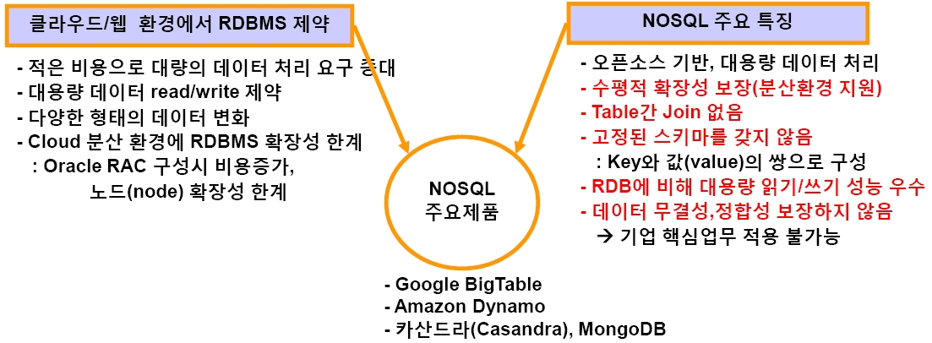
RDBMS(SQL) VS NoSQL -1

Slide 9
RDBMS(SQL) VS NoSQL -2
SQL
NoSQL
관계형 데이터베이스 언어
정형화된 스키마
일체형 구조
범용적, 고성능, 안정적
데이터 일관성 보장
이미 성숙한 기술
데이터량 증가 고속처리 불가
복잡한 형태 쿼리도 가능 (Join등 )
비관계형 데이터베이스언어
유연한 스키마
분산형 구조
보안에 취약 별도 보안체계마련 (방화벽 , reverse, proxy등)
데이터 일관성 x 나열
아직 진행중인 기술(노하우 적음)
배열형식 데이터를 고속처리 가능
복잡한 형태 쿼리는 힘듦 (join연산 대부분 불가)
버그가 상대적으로 많이 있는 상태

Slide 10
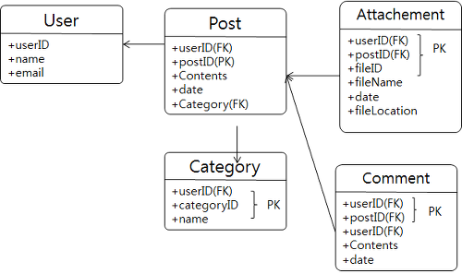
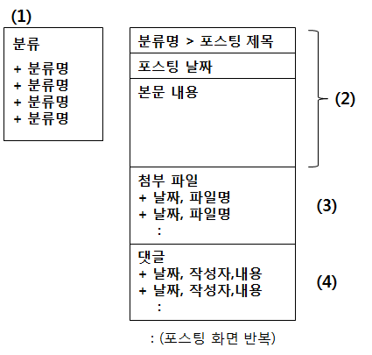
RDBMS(SQL) VS NoSQL -3
SQL
NoSQL

Slide 11
NOSQL의 단점을 보완하기 위한 방법
application
1.collection
SQL
NOSQL
2.collection
<SQl 과 NOSQL을 상호 보완식으로 개발>
<application상에서 Join하는 형태 가능>

Slide 12









어떠한 프로젝트에 적합할까??
BIG DATA를 이용한 프로젝트

Slide 13
MongoDB

Slide 14
MongoDB 소개
JSON 형식의 데이터 구조
CRUD 위주의 다중 트랜잭션 처리 가능
Sharding(분산) / Replica(복제) 기능 제공
Memory Mapping 기술을 기반으로 빅데이터 처리에 성능이 탁월
Schema-less 사전에 데이터에 대한 구조 정의하지 않음

Slide 15
MongoDB 특징
MongoDB는 Humongous DB 에서 이름이 유래
메모리 맵 형태의 파일엔진 DB로 메모리에 의존적
- 메모리 크기가 성능을 좌우
- 메모리를 넘어서는 경우 성능이 급격하게 저하
쌓아놓고 삭제가 없는 구조에 적합
- 로그 데이터
- 이벤트 참여 내역
- 트랜잭션이 필요한 금융, 결제, 빌링, 회원정보 등에는 부적합

Slide 16
MongoDB 특징
NoSQL 데이터베이스의 한 종류로서, Document-Oriented(문서 지향적)임
오픈 소스이며, 엔진은 C++로 작성.
document는 RDMS의 record와 유사한 개념, JSON objects 형태의 key-value 쌍으로 이루어진 데이터 구조를 가진다.
_id라는 고유한 값을 가지며, 시간/머신id/프로세스id/순차번호로 구성, 고유성 보장
강력한 쿼리 기능 (deep query-ability)
MongoDB에서는 데이터 갱신 및 입력이 바로 디스크에 쓰이지 않는다. 비동기식 → 데이터 유실 가능성 존재
RDBMS인 MySQL에서 지원하는 대부분의 인덱스를 지원 → 이처럼 강력한 인덱스 기능 덕분에 거의 모든 쿼리들을 빠르게 처리할 수 있다.

Slide 17
MongoDB 특징
RDBMS | MongoDB
Table | Collection
Row | Document
Column | Field
Primary Key | Object_ID field
Relationship | Embedded & Reference

Slide 18
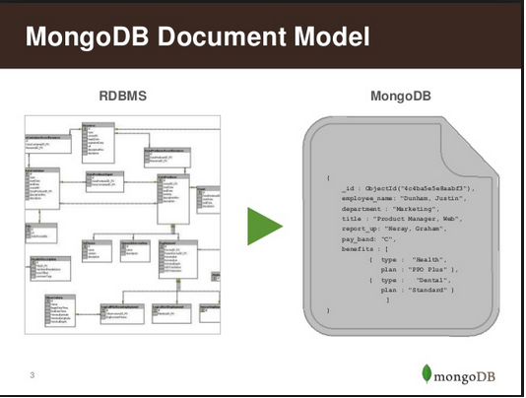
MongoDB 특징
도큐먼트 데이터 모델
속성의 이름과 값으로 이루어진 쌍의 값
속성은 문자열이나 숫자, 날짜 가능
배열 또는 다른 도큐먼트를 지정하는 것도 가능
하나의 도큐먼트에 필요한 정보를 모두 담아야 함
one query로 해결 될 수 있도록 collection model 설계
Join 대신 미리 embedding 해야 함
도큐먼트 데이터 모델: 데이터 설계를 “종이문서” 설계하듯이 설계

Slide 19
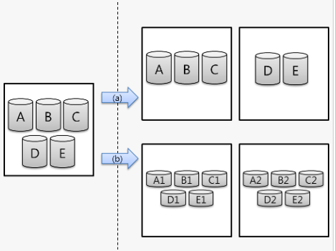
MongoDB 특징 - Sharding
의 경우 Collection 단위로 분리하는 방법
의 경우 Collection 자체를 분할하는 방법

Slide 20
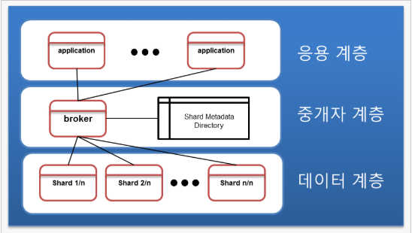
MongoDB 특징 - Sharding
중계자 분할시키는 정책
1. 형태에 따른 분류
2. 키 기반 분류
3. Look-up 기반 분류

Slide 21
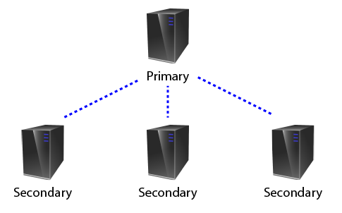
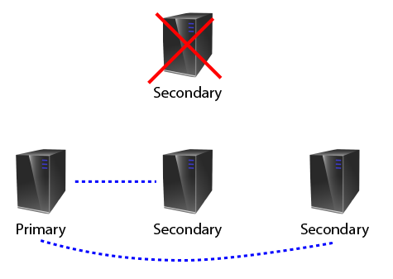
MongoDB 특징 - Replication

Slide 22
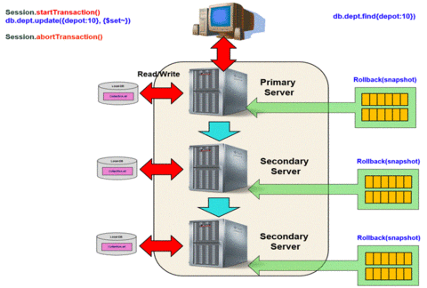
MongoDB 특징 – Replication(multi document transaction)
Rollback을 위해 변경된 전 데이터를 임시로 저장해 둘 스냅샷이라는 저장 구조를 제공 → 이를 Rollback File이라고 함

Slide 23
MongoDB의 Transaction
트랜잭션(Transaction)
데이터베이스의 상태를 변화시키기 해서 수행하는 작업의 단위
Data Base System은 각각의 트랜잭션에 대해 Atomicity(원자성), Consistency(일관성), Isolation(고립성), Durability(영구성) 보장 (※첫 글자를 따 ACID라 부름)
MongoDB는 RDBS에 비해 트랜잭션이 미약함
MongoDB 4.0ver 부터 트랜잭션 부분 지원하기 시작

Slide 24
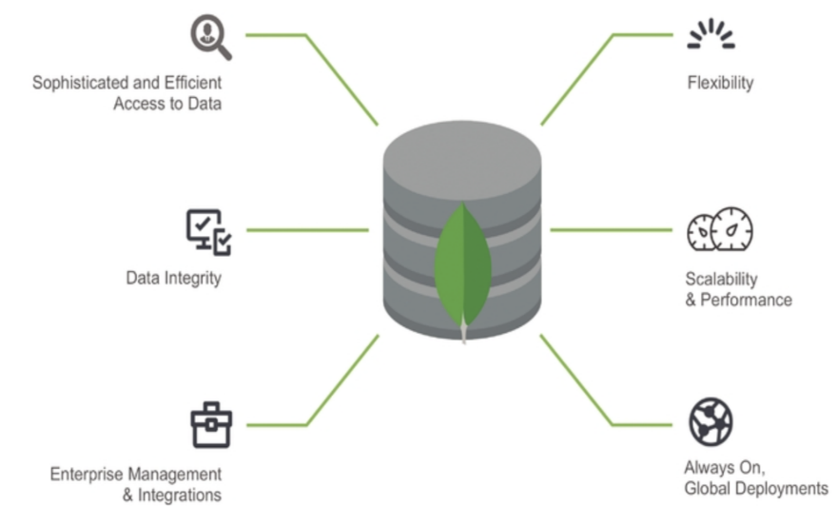
MongoDB 장점
장점
Schema-less 구조
다양한 형태의 데이터 저장 가능
데이터 모델의 유연한 변화 가능
Read/Write 성능 뛰어남
Scale Out 구조
많은 데이터 저장 가능
JSON 구조: 데이터 직관적 이해 가능

Slide 25

MongoDB 단점
단점
데이터 업데이트 중 장애 발생 시 데이터 손실 가능
많은 인덱스 사용 시, 충분한 메모리 확보 필요
데이터 공간 소모가 RDBMS에 비해 많음(비효율적인 Key중복 입력)
Transaction 지원이 RDBMS 대비 미약

Slide 26
MongoDB CRUD

Slide 27
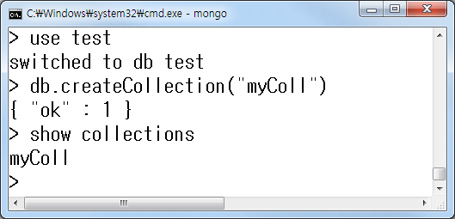
MongoDB CRUD
Create
db.createCollection(“collection명”)

Slide 28
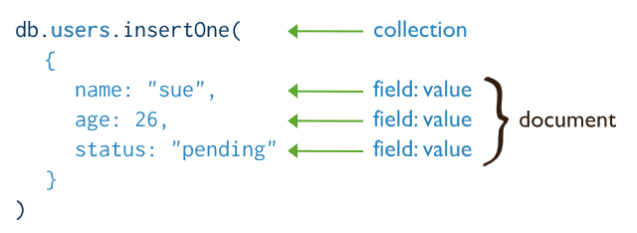
MongoDB CRUD
Insert - insertOne()
Create 메소드 사용하지 않아도 insert 메소드를 통해 자동 생성 가능
db.collection명.insertOne( {key1: value1, key2: value2, …} )

Slide 29
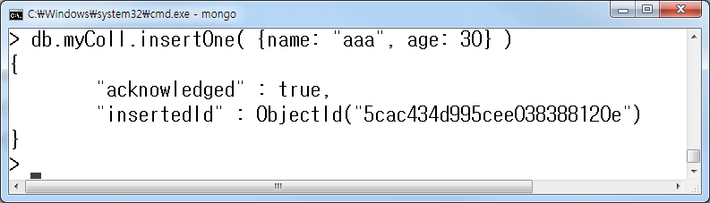
MongoDB CRUD
Insert - insertOne()
db.collection명.insertOne( {key1: value1, key2: value2, …} )

Slide 30
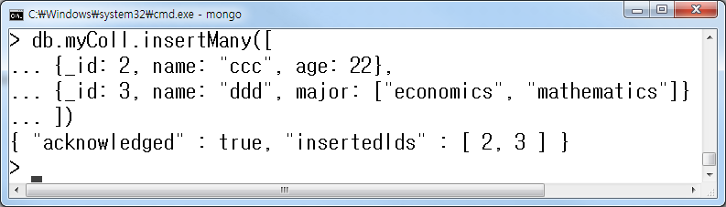
MongoDB CRUD
Insert - insertMany()
db.collection명.insertMany( [ <document 1>, <document 2>, … ]

Slide 31
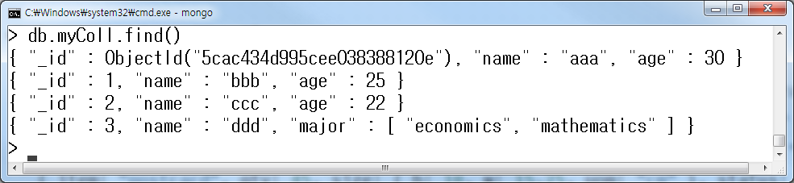
MongoDB CRUD
Insert - “_id” Field
반드시 고유한 값을 가져야 한다.
SQL에서의 Primary key와 유사한 역할을 한다.
Document의 _id field를 지정하지 않으면 mongod에서 고유한 ObjectId 값을 지정한다.
Update operation을 통해서 추후에 수정할 수 없다.

Slide 32
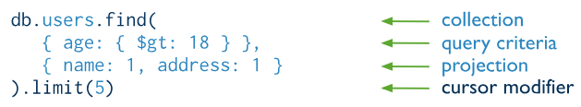
MongoDB CRUD
Read - find()
db.collection명.find( <query>, <projection> )
Query와 projection은 옵션

Slide 33
MongoDB CRUD
Read
- find()
db.collection명.find( <query>, <projection> )

Slide 34
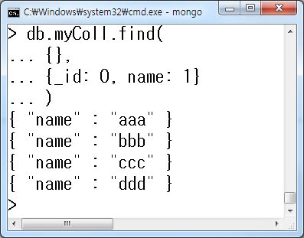
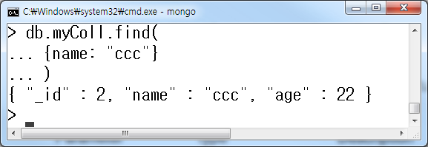
MongoDB CRUD
Read - find()
db.collection명.find( <query>, <projection> )

Slide 35
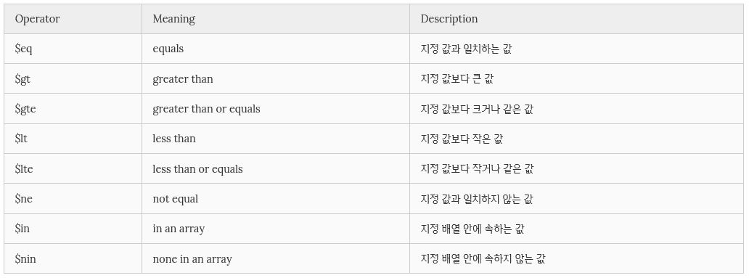
MongoDB CRUD
Query operator – Comparison(비교) 연산자

Slide 36
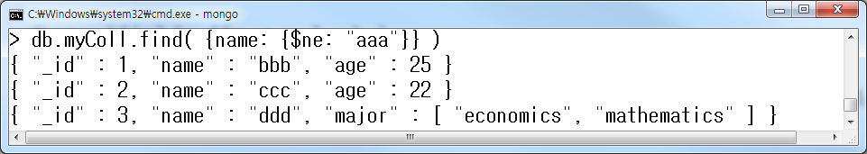
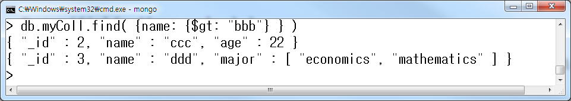
MongoDB CRUD
Read - find()
db.collection명.find( <query>, <projection> )

Slide 37
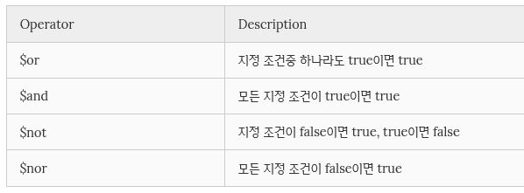
MongoDB CRUD
Query operator – Logical(논리) 연산자

Slide 38
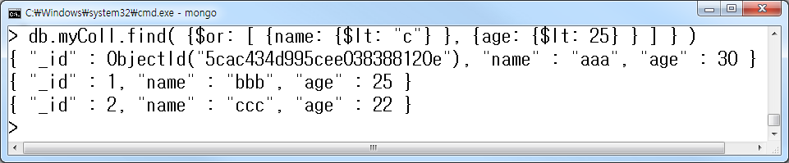
MongoDB CRUD
Read - find()
db.collection명.find( <query>, <projection> )

Slide 39
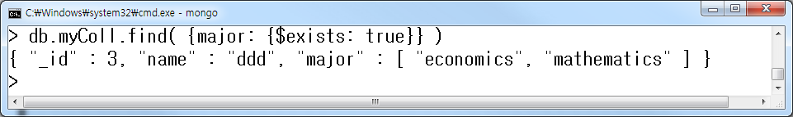
MongoDB CRUD
Read - find()
db.collection명.find( <query>, <projection> )
Syntax: { field: { $exists: <boolean> } }

Slide 40
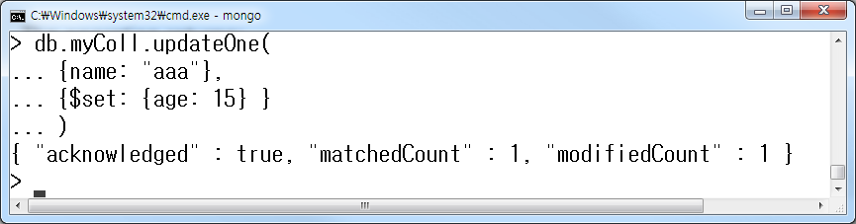
MongoDB CRUD
Update - updataOne()
db.collection명.updateOne( <filter>, <update> )
Filter: The selection criteria for the update.
Update: The modifications to apply.

Slide 41
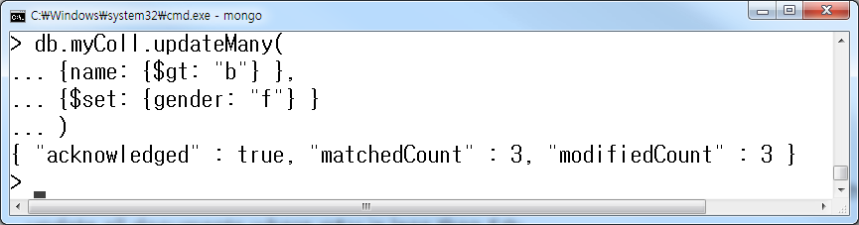
MongoDB CRUD
Update - UpdataMany()
db.collection명.updateMany( <filter>, <update> )
Filter: The selection criteria for the update.
Update: The modifications to apply.

Slide 42
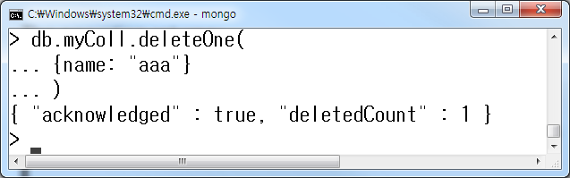
MongoDB CRUD
Delete - deleteOne()
db.collection명. deleteMany( <filter> )
Filter: Specifies deletion criteria using query operations.
Filter 생략 시 collection의 첫 번째 document가 삭제된다.

Slide 43
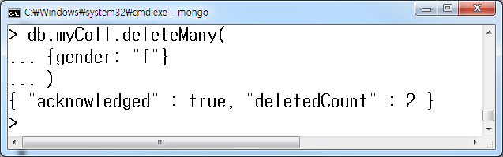
MongoDB CRUD
Delete - deleteMany()
db.collection명. deleteMany( <filter> )
Filter: Specifies deletion criteria using query operations.
Filter 생략 시 collection의 모든 document가 삭제된다.

Slide 44
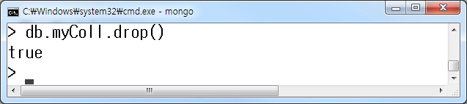
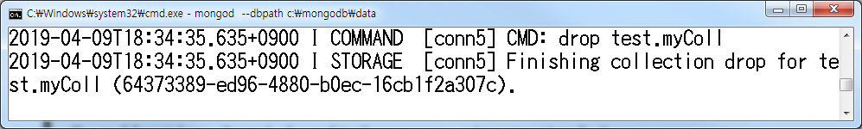
MongoDB CRUD
Delete
- drop()
db.collection명.drop()

Slide 45
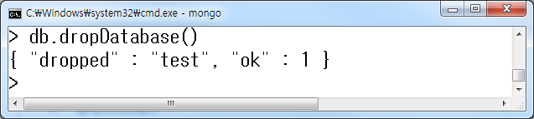
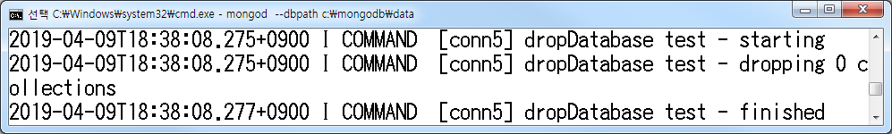
MongoDB CRUD
Delete - dropDatabase()
db.collection명.dropDatabase()

Slide 46
MongoDB Modeling

Slide 47
MongoDB RelationShips
Reference
RelationShips
Embedded
RelationShips
One-to-One
One-to-Many

Slide 48
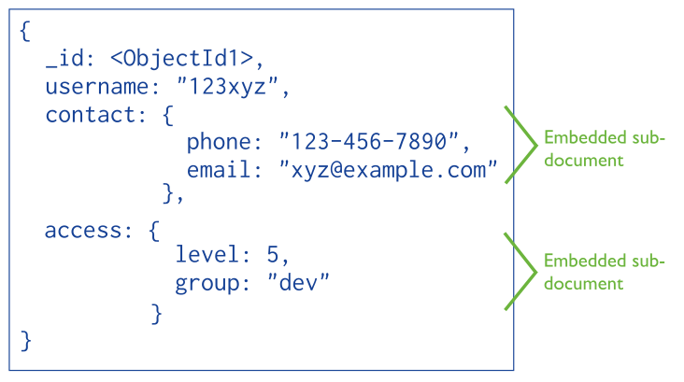
Embedded
Embedded
연관성이 있는 Document를 다른 Collection에 배치하지 않고 Document 내에 Sub Document로 배치하는 방법이다.

Slide 49
Embedded
Embedded RelationShips
특징
one-to-one은 하나의 부모, 하나의 자식 구조
one-to-many는 하나의 부모, 여러 개의 자식 구조
이점
문서 내 포함 시, 여러 문서를 분산하는 것보다 빠른 쿼리 실행 가능
많은 양의 데이터 처리 가능 → 성능 향상

Slide 50
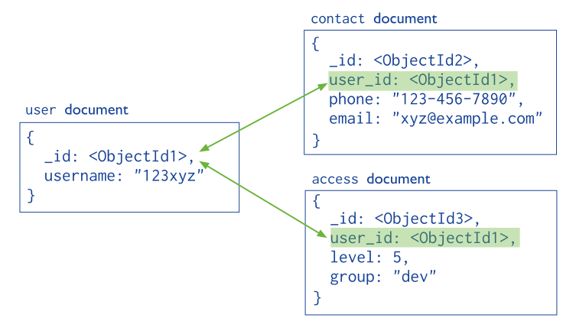
References
References
RDBMS의 정규화와 같은 개념으로 볼 수 있다. Document를 다른 Collection에 배치하여 서로 참조하도록 구성하는 개념이다.

Slide 51
References
References RelationShips
특징
부모-자식 documen를 분리
여러 데이터에서 반복이 필요한 경우
→ 별도의 document에 보관할 필요가 있음.
이점
오류 감소
데이터 일관성 유지 가능
관계 쿼리
Ex) $lookup / $match
DBRefs
- References가 DB와 Collection 이름을 전달하지 않으므로 사용.
- 해당 문서에 타 collection 참조 포함 시, 해당 시점에서 DB 참조하는 것.
- 관련 필드 ex. $ref / $id

Slide 52
MongoDB Modeling 실습 emp Table CRUD(embedded)

Slide 53
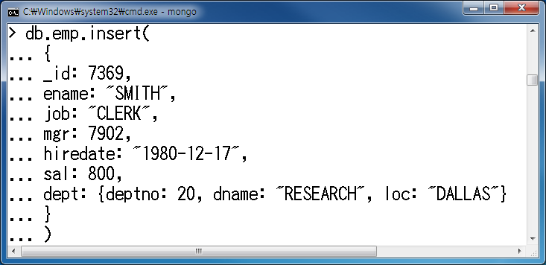
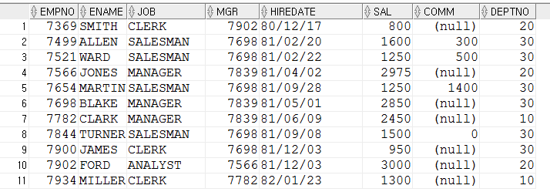
emp Table CRUD – embedded modeling
Insert - insert()

Slide 54
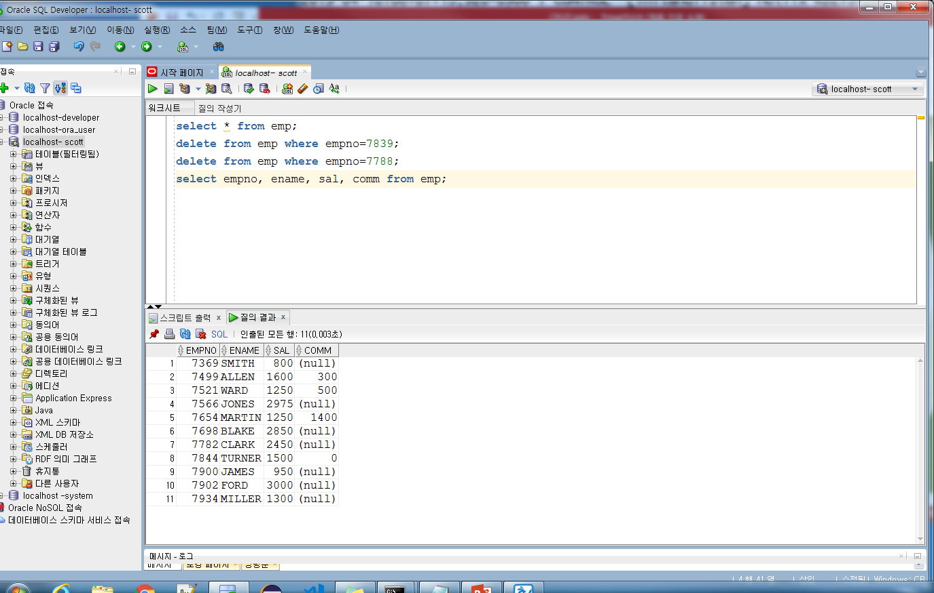
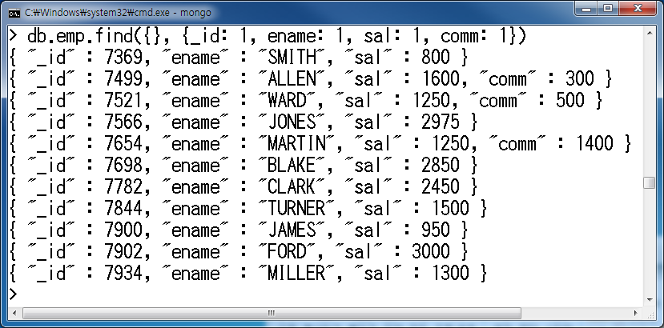
emp Table CRUD
Read - find()

Slide 55
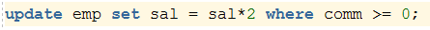
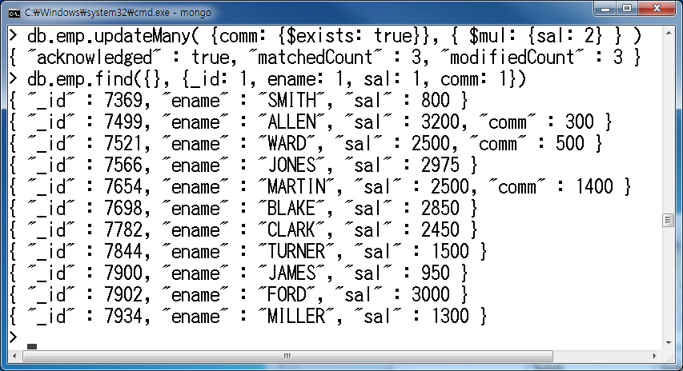
emp Table CRUD
Update - UpdataMany()

Slide 56
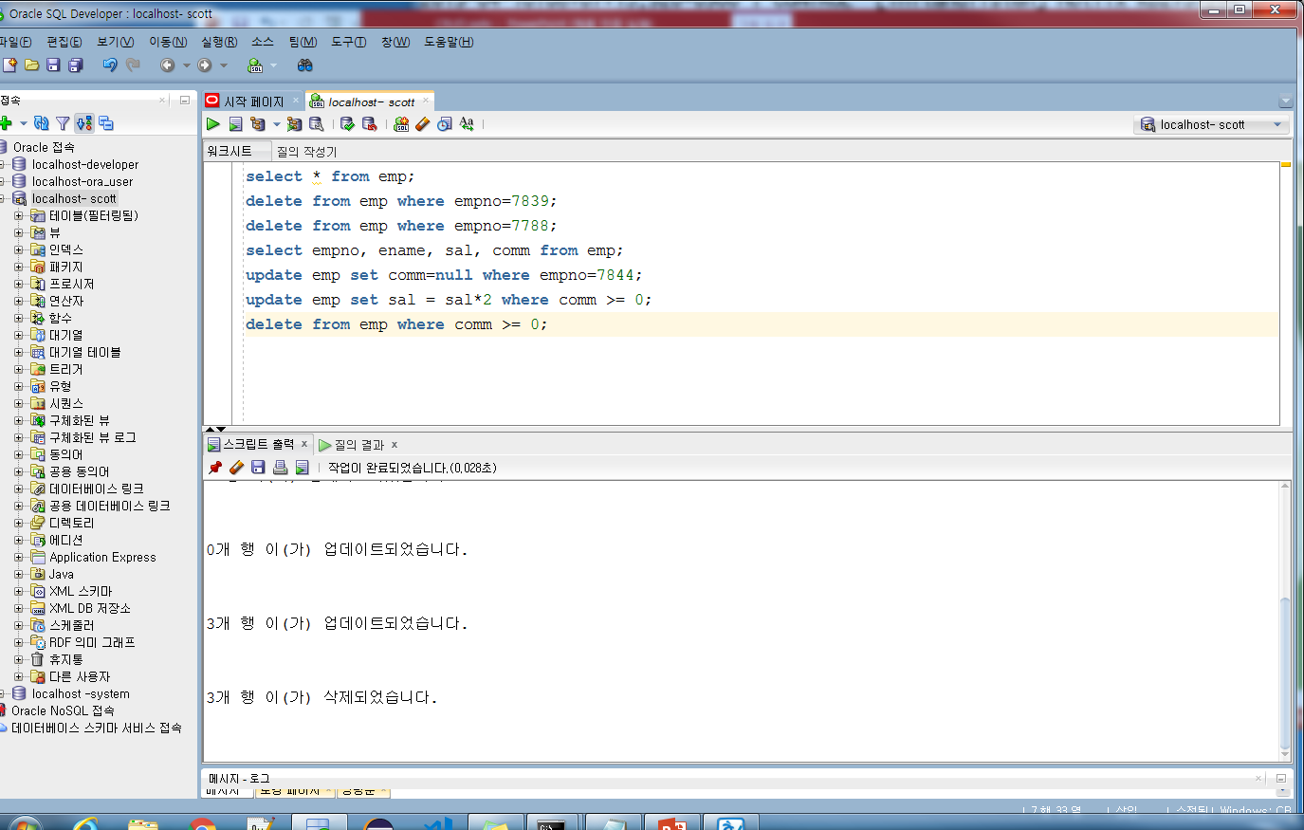
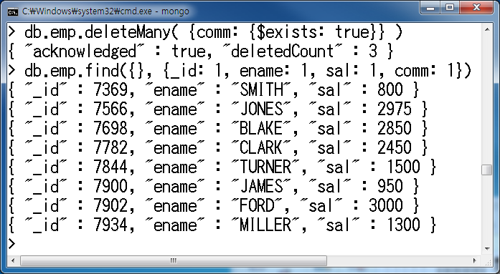
emp Table CRUD
Delete - deleteMany()

Slide 57
DB connection

Slide 58
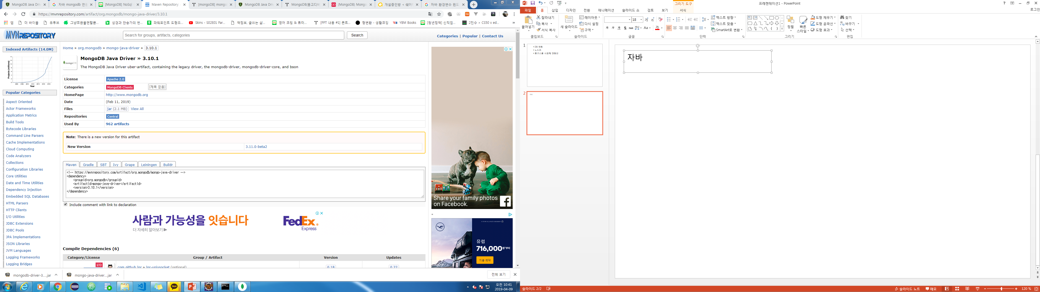
JAVA와 연동
mongoDB 드라이버 다운로드

Slide 59
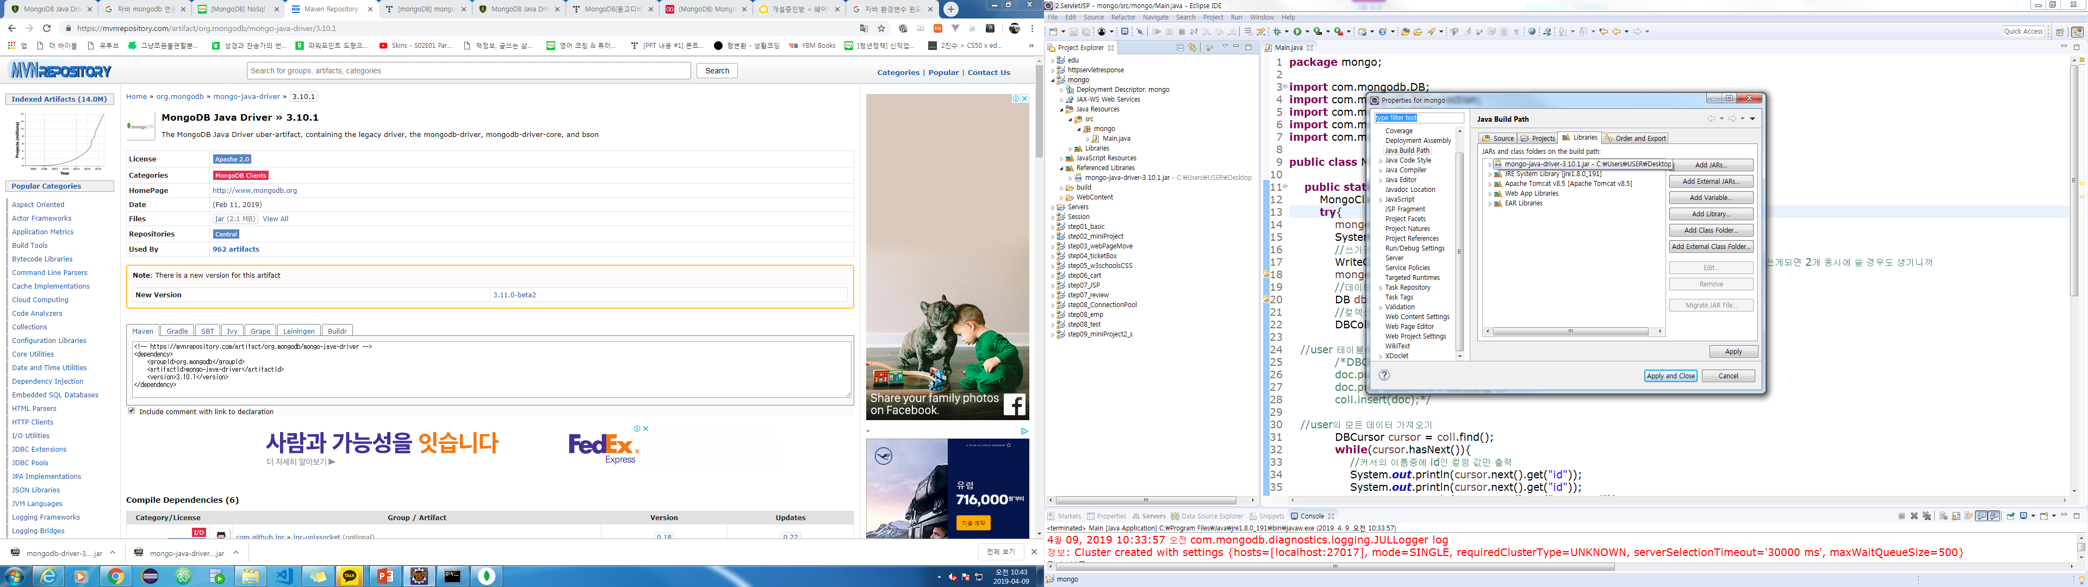
JAVA와 연동
Eclipse Library에 추가

Slide 60
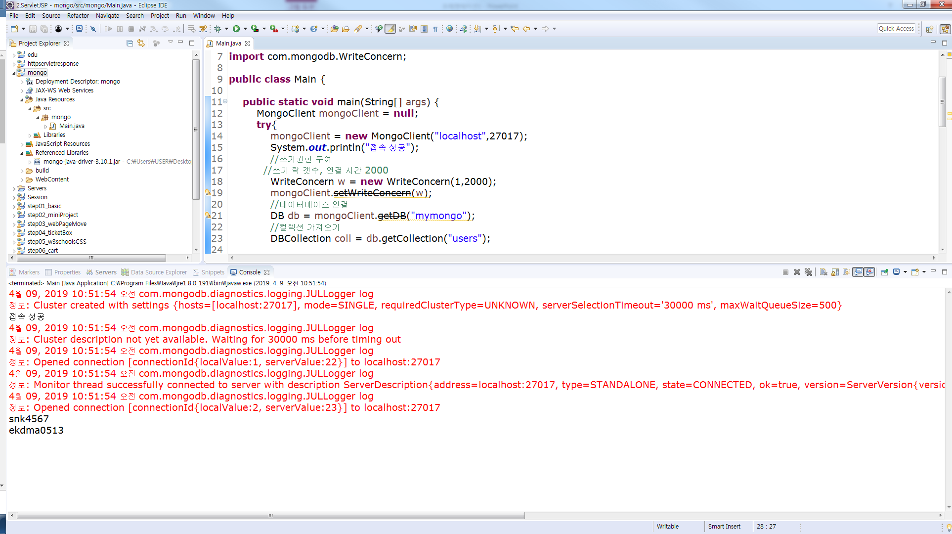
JAVA와 연동
연동성공

Slide 61

Node.js 연동
Mongoose ODM 사용
ODM(Object Document Mapping)
- 객체와 문서를 1대1 매칭한다는 뜻
- 객체는 자바스크립트의 객체, Document는 몽고DB의 Document
- Document를 DB에서 조회 시, 자바스크립트 객체로 바꿔주는 역할
- Schema, Populate로 MongoDB의 불편한 점을 보완

Slide 62
향후 전망

Slide 63
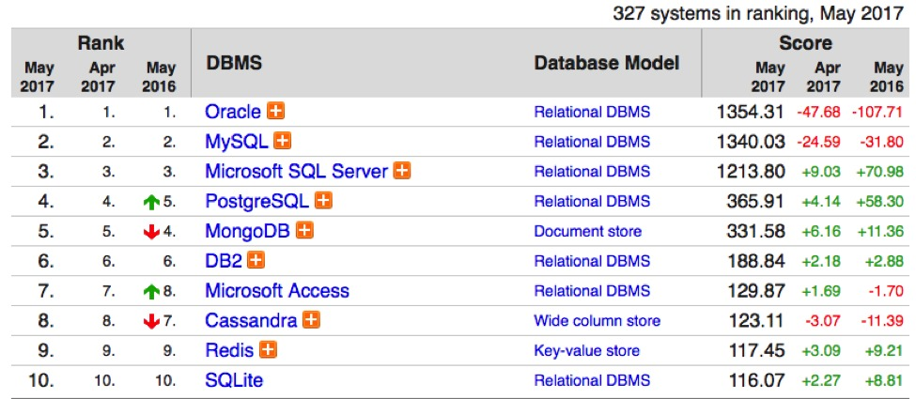
향후 전망
빅데이터 출연으로 인한 기존 RDBMS의 한계로 NoSQL 등장
RDBMS의 사용량 감소추세
APP과 DB연동의 융합이 중요, 어플리케이션에 따라 DB를 택하는 NoSQL시대 도래
트랜잭션의 약점, 보안에 취약 but 해결 방안 등장하고 있음.

Slide 64
참고자료
https://www.mongodb.com/
http://www.itworld.co.kr/tags/49888/NoSQL/104722
https://brunch.co.kr/@abrahamsong/44
https://www.zerocho.com/category/MongoDB/post/59a66f8372262500184b5363
https://tacademy.skplanet.com/
https://cionman.tistory.com/44
http://dev.youngkyu.kr/22
https://velopert.com/436

Slide 65
Thank You

